Slide 1
СП «Детский сад №70» ГБОУ ООШ №23 г.Сызрани «Юные строители» Воспитатель Лапина Л.Н Сызрань2019

Slide 2
Сети в море ты закинь, Раза три, а не один, Может, ты меня поймаешь, А кого скажи, коль знаешь?

Slide 4
Сказочные домики

Slide 5
Домики

Slide 9
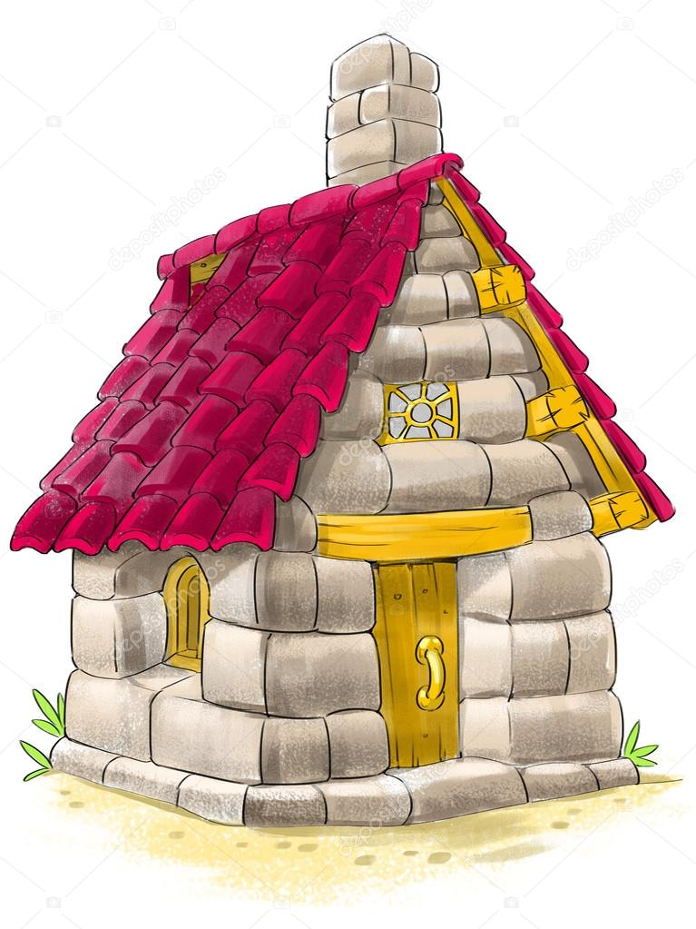

Slide 10
Поросята-строители

Slide 14
Современные дома

Slide 18
Профессия строитель

Slide 19
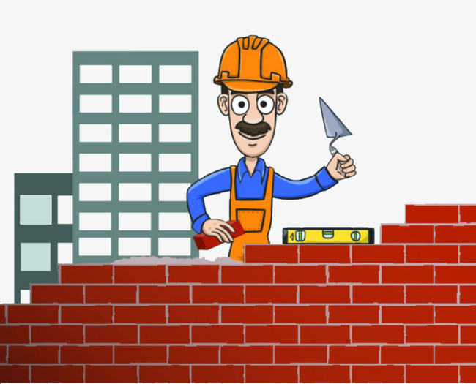

Slide 20
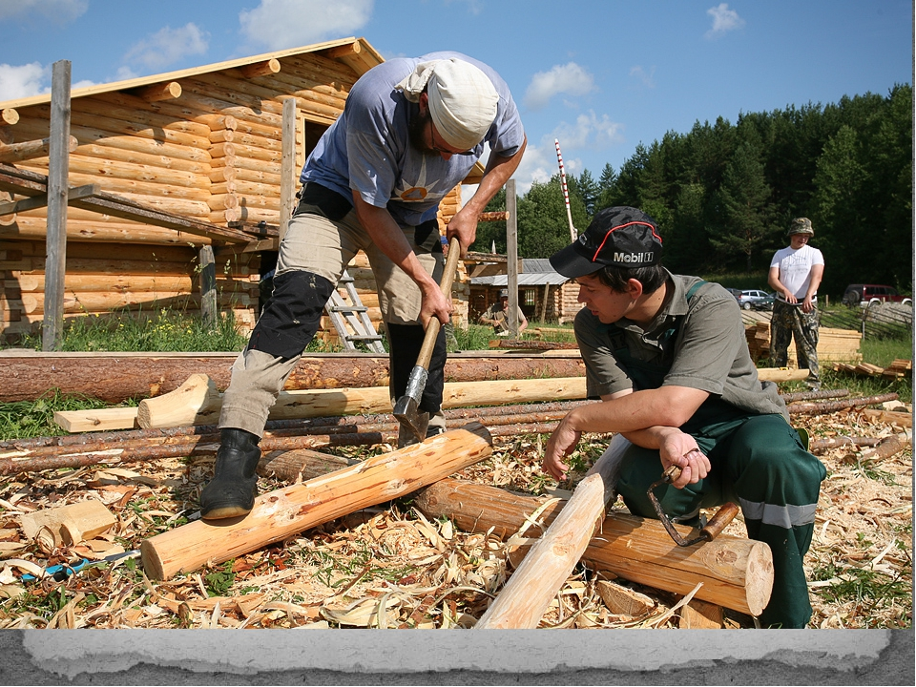

Slide 21
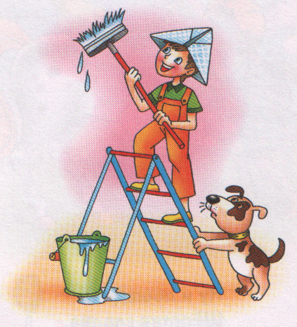

Slide 22
Родной город – Сызрань

Slide 23
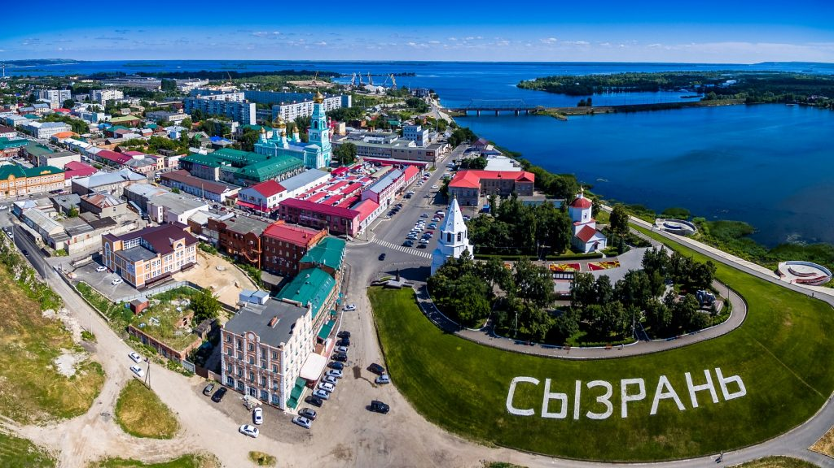

Slide 24
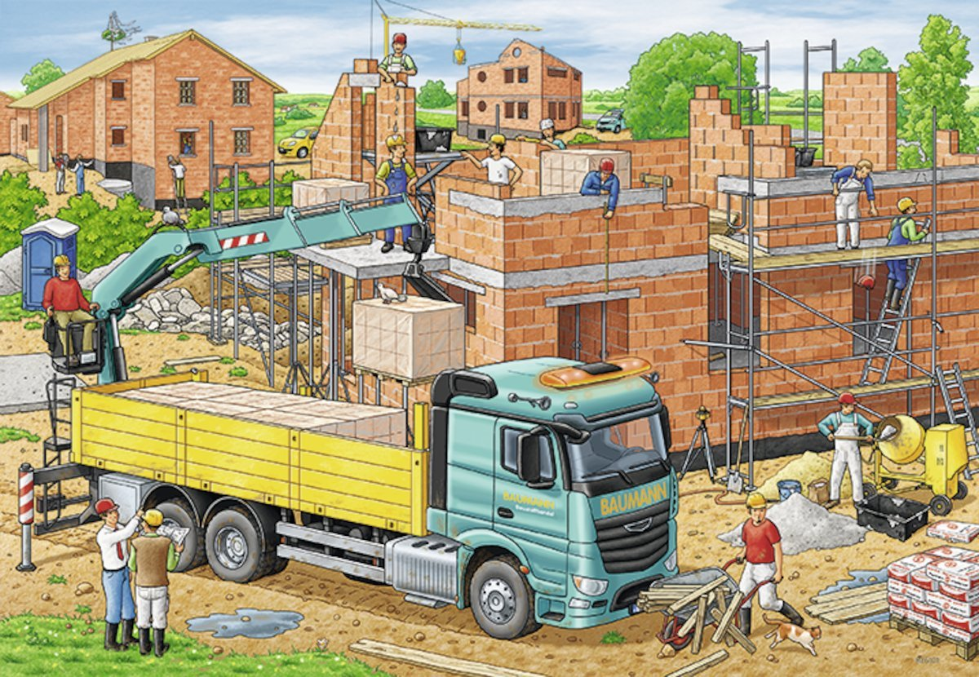

Slide 25
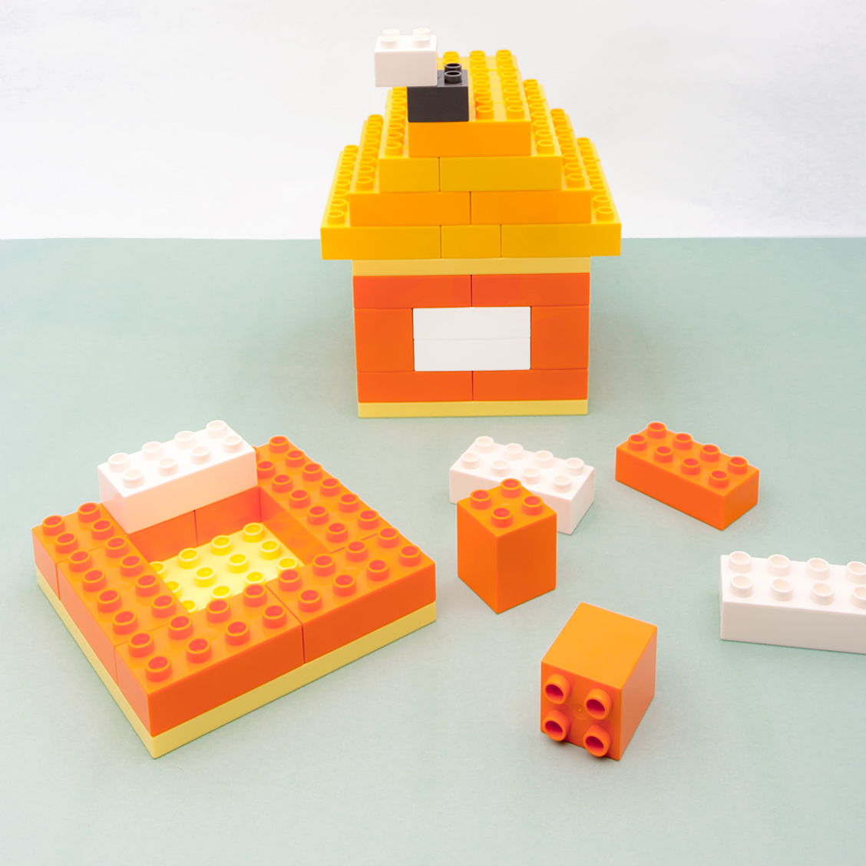

Slide 26
